Slide 1
Бабушка с дедушкой рядышком Выполнила : Ооржак Амелия Артуровна 5 класс МБУДО ЦРТДЮ г.Ак-Довурак руководитель: Сыдам-оол М.Х

Slide 2
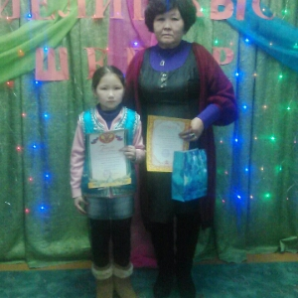
Много есть друзей вокруг, но считаю я,
Что мой самый верный друг – бабушка моя!

Slide 3
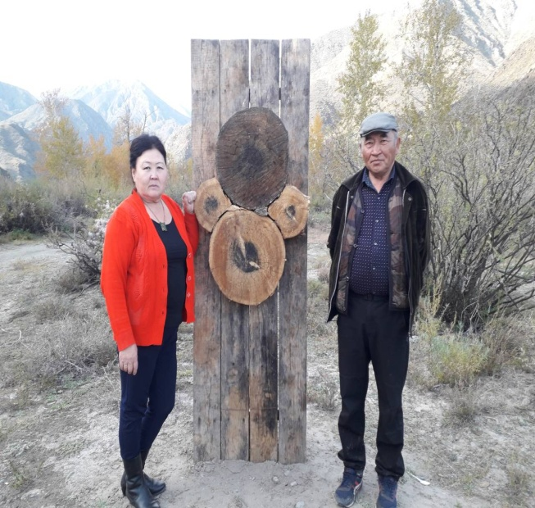
Я женщин - бабушек на смею
И словом «бабушки» назвать
Я назову их лучше «феи»,
И я о них могу сказать:
Они прекрасны и любимы
И доброта у них внутри.
Своей душой неповторимы,
Умны и опытом мудры.
Всегда помогут, обогреют,
Дадут хороший нам совет,
Словами тёплыми согреют,
Даруя внукам яркий свет.
И с ними чай попить вкуснее
И пирожок домашний съесть.
И жить нам с ними веселее.
Прекрасно, что они на свете есть!

Slide 4
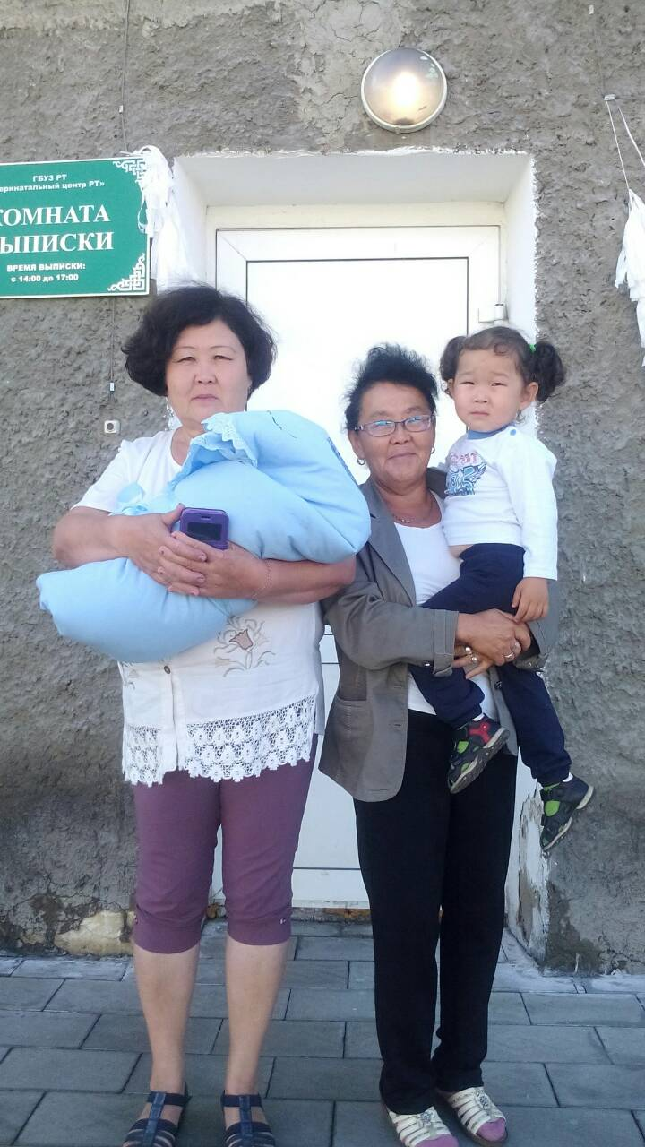
Кто на кухне с поварёшкой
У плиты всегда стоит ,
Кто нам штопает одёжку ,
Пылесосом кто гудит?
Кто споёт нам на ночь песню,
Чтобы сладко мы заснули ?
Кто добрей всех и чудесней ?
Ну конечно же БАБУЛИ!

Slide 5
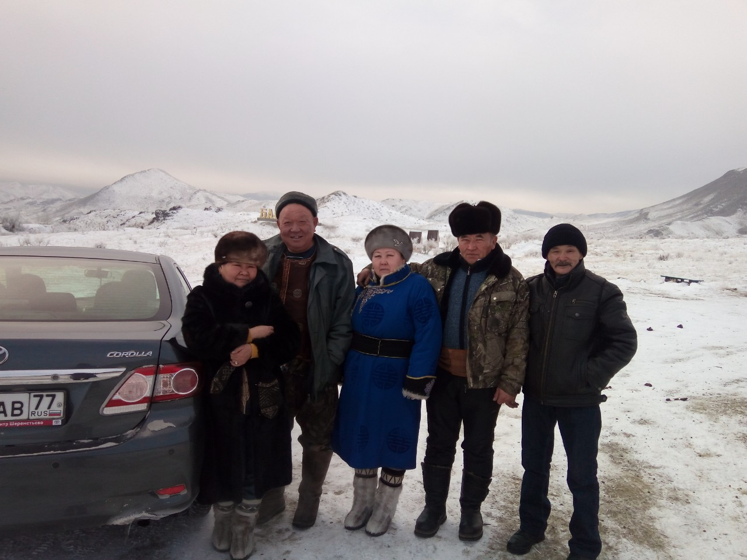
Валентина Дажыевна и Андрей Хымыраандайович Донгаки
Родилась моя бабушка в 1960 году 10 февраля
А дедушка родился 1958 году 04 февраля
Бабушка работала продавцом, делопроизводителем, а дед работал всю жизнь на фабрике по профессии горного рудовика

Slide 6
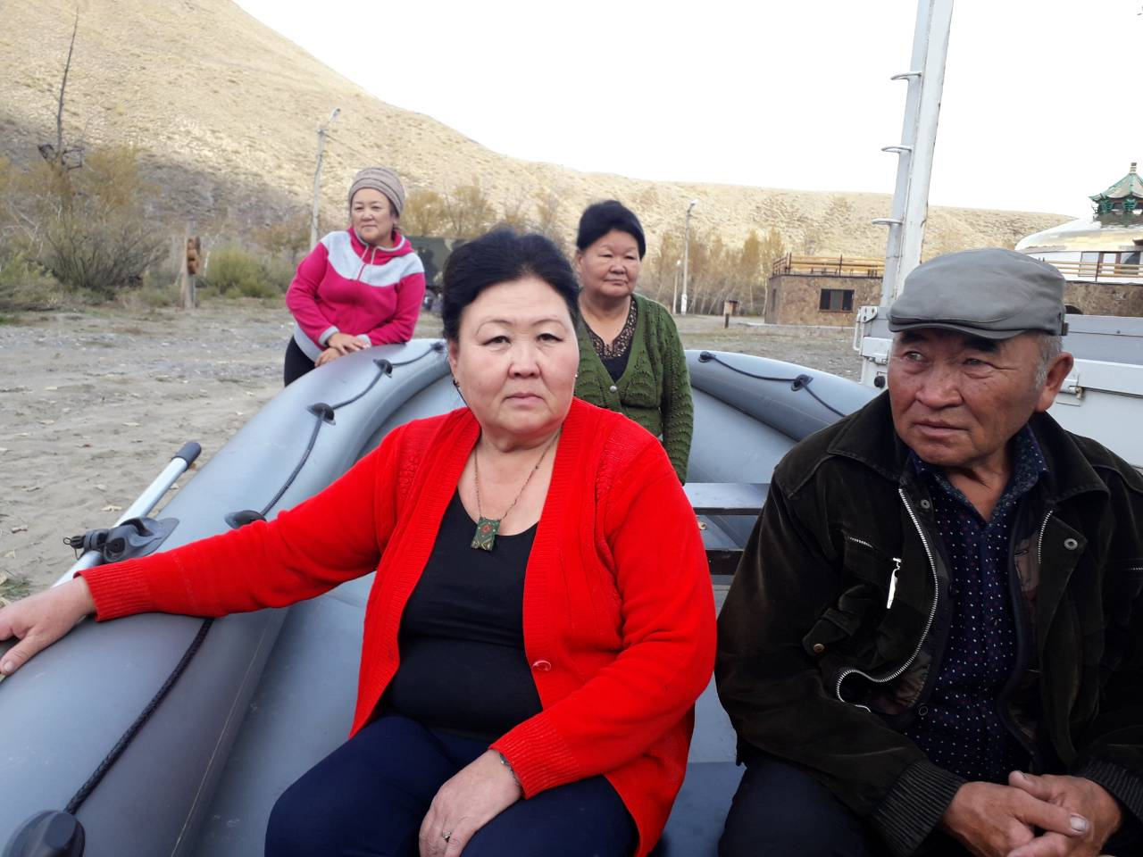
Сейчас мои бабушка и дедушка на заслуженном отдыхе .
Но активно работают в огороде,
вяжет тёплые носки , варежки и помогает
воспитывать внуков.

Slide 7
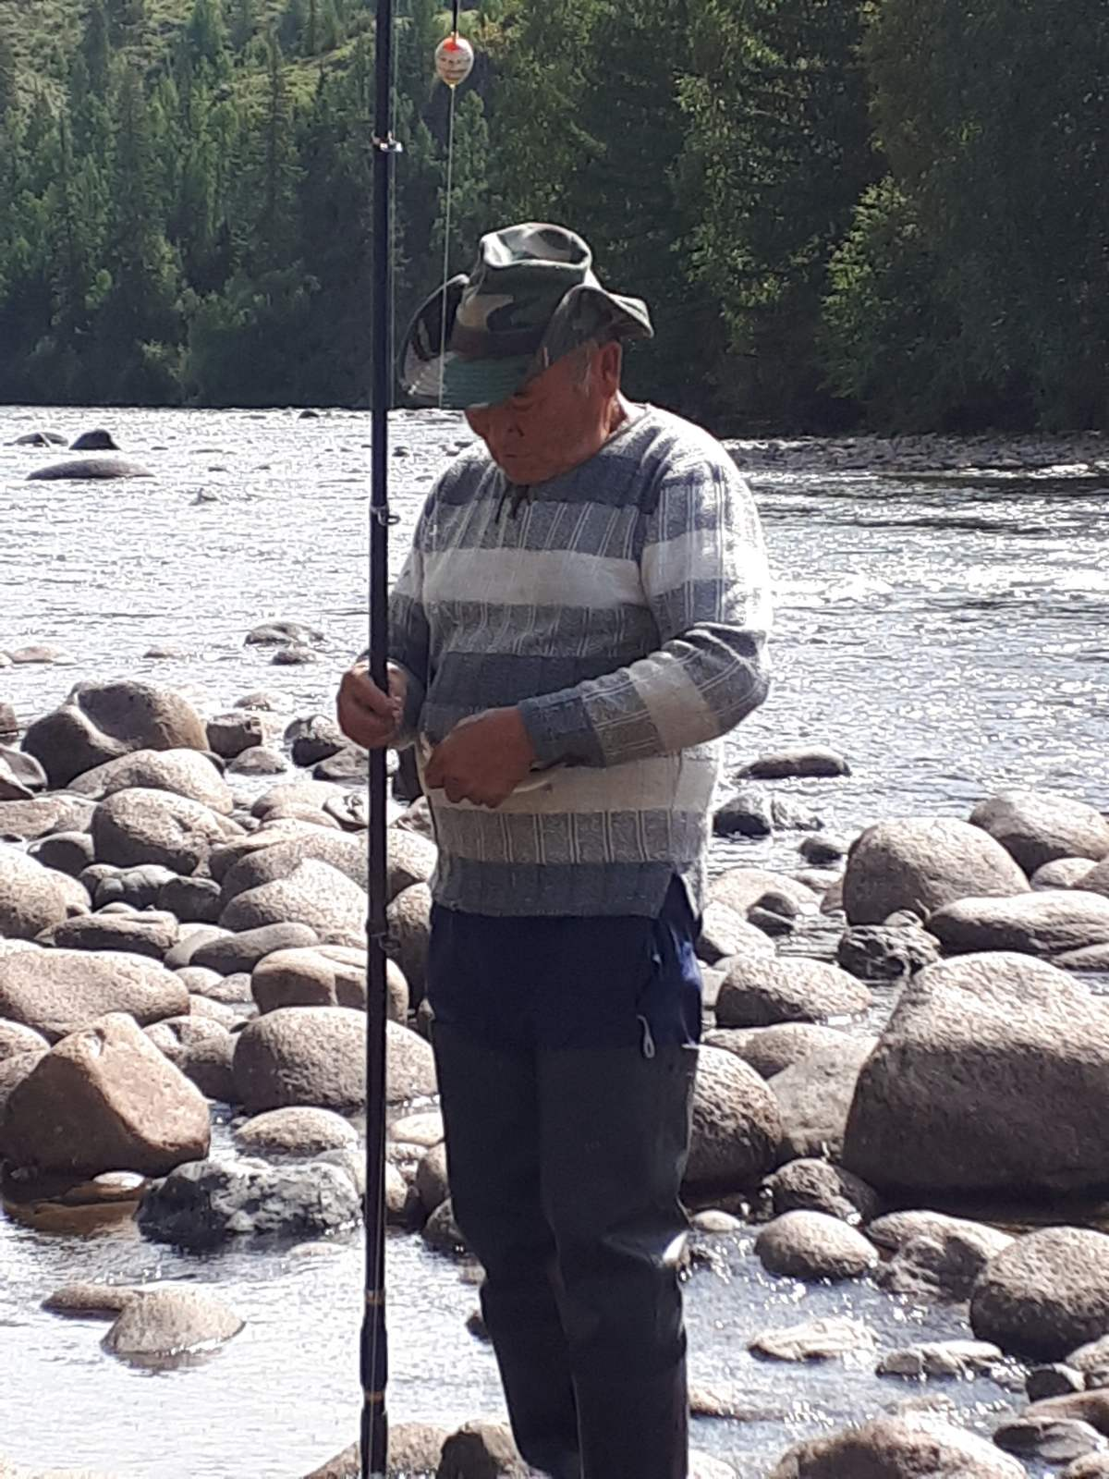
Хобби моей дедушки
Мой дедушка –волшебник!
Вы поглядите сами -, рыбачит с закрытыми глазами!
Потом рычит, как тигр, когда ловил он рыбу.
Такого деда поискать!

Slide 8
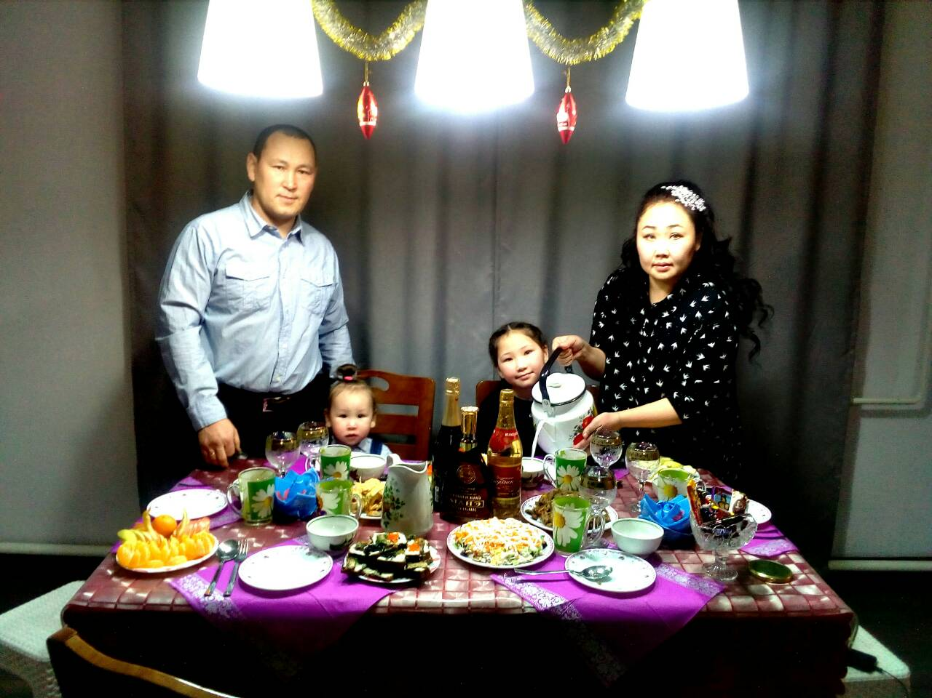
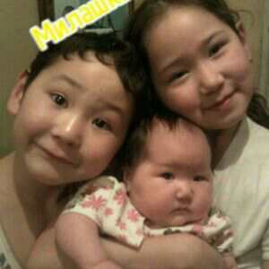
.
Мои родители: Ооржак Артур Александрович
Ооржак Шенне Андреевна
Моя старшая сестра Адель,
Брат Александр, младший брат Шойгу

Slide 9
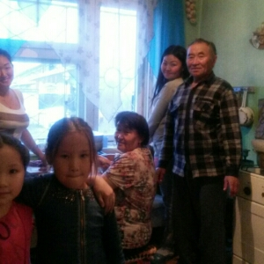
Моя бабушка – замечательный
человек. У неё доброе и открытое
сердце. Она готова помочь всем и
каждому. Сейчас она всю себя
отдаёт своей семье, нам – внукам.
Её любимое занятие готовить
вкусную еду. Особенно она любит
печь пироги, блинчики, торты.
Бабушка – мой самый близкий
друг.

Slide 10
Милая бабуля!
Твоё сердце не знает покоя,
Твои руки усталость не знают.
Седине не сдаёшься без боя.
И глаза с лаской всех привечают.
Будь счастливейшей бабушкой в мире,
Будь здоровой и нами любимой,
Будь примером и в моде, и в стиле
И для дедушки самой красивой!

Slide 11
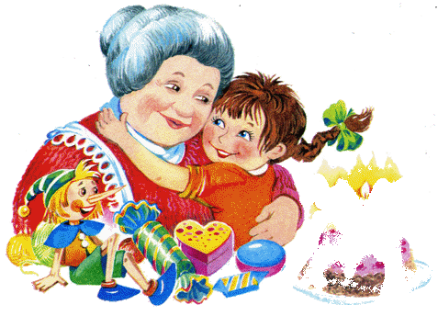
Вы всегда рядом с нами останетесь,
Потому что нужны нам всегда.
Значит вы никогда не состаритесь.
Никогда! Никогда! Никогда!

